Slide 1
那拔起飛，追求卓越
報告者 :臺南市新化區那拔國小 黃信穎

Slide 2
一、
學校簡介
學校名稱 | 臺南市新化區那拔國民小學
學校班級數 | 6 | 國小學生數 | 109
教師人數 | 11 | 教師平均年齡 | 40
學校概況 | 1.建校至今逾90年，受少子化影響學生人數逐年減至現況。 2.為傳統農村，文化刺激不多，學生學習動力較低。 3.學校重點推動在環境教育類 4.曾參與95年資訊伙伴學校計畫。
計畫試辦推動情形
實施班級數 | 102年度：1(四)+1(五+三) 103年度：2(三、五)＋2（五+六） | 實施學生數 | 15+18 32+35
實施領域 | 語文領域、社會領域、重大議題(環境、資訊教育)
行動載具形式/作業系統/數量/廠牌 | 102年度：平板電腦 / Android / 27 103年度：增加6台ipad mini retina

Slide 3
行動學習推動願景
一、

Slide 4
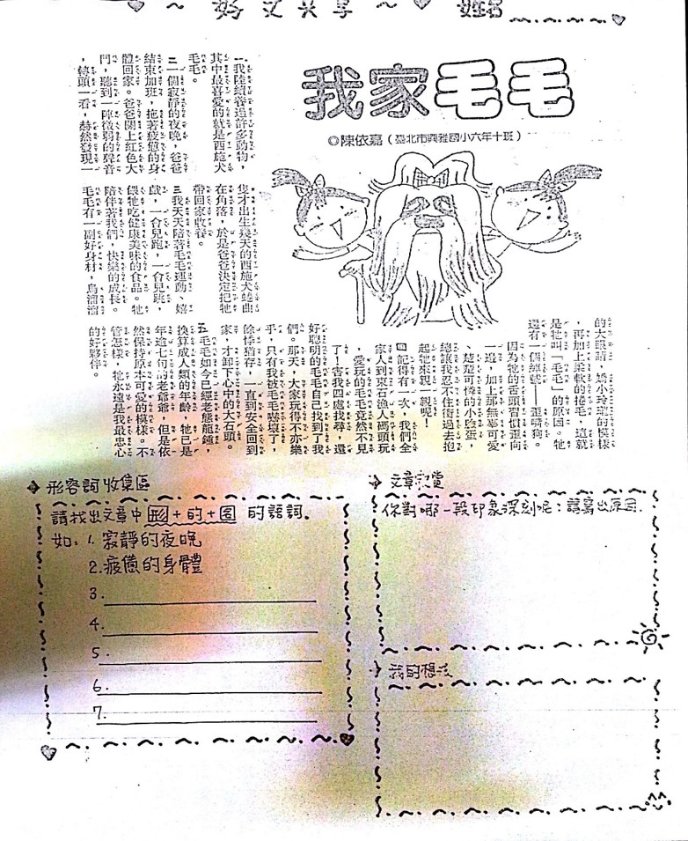
教學推動發展模式
二、
以創意性的教學及思考啟發的教學來設計課程
102上半年度設計於語文領域中之讀報教育，藉著學生對行動載具的新奇引起學生的學習動機增加學生的學習興趣，進而提升語文領域之學習成效
教學紀錄

Slide 5
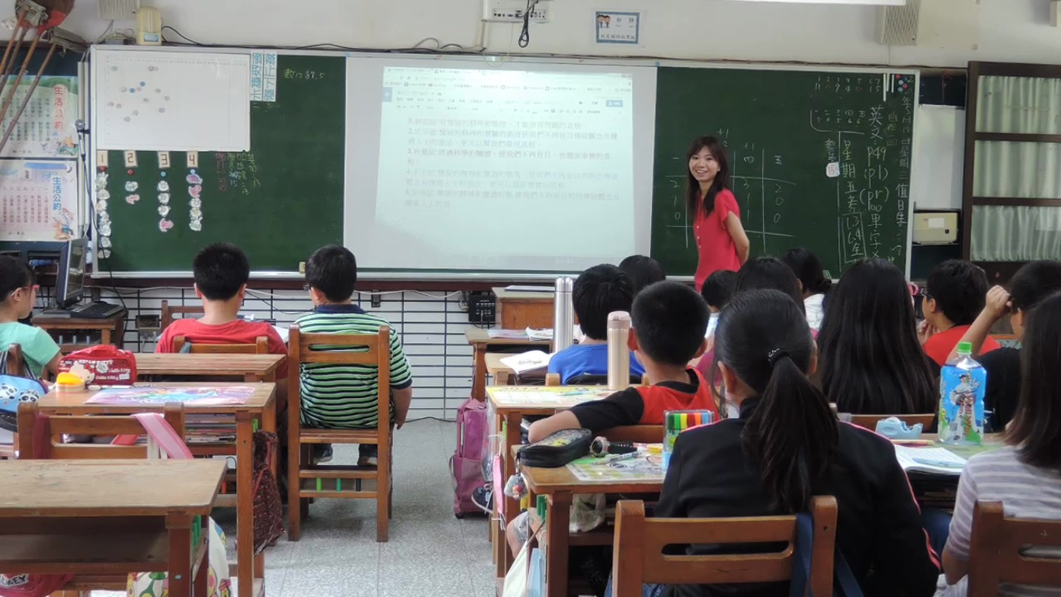
教學推動發展模式
二、
103年度將原本讀報教育，進而融入本國語文領域教學增進學生學習動機提昇學生學習興趣，進而提高本國語文學習成效。

Slide 6
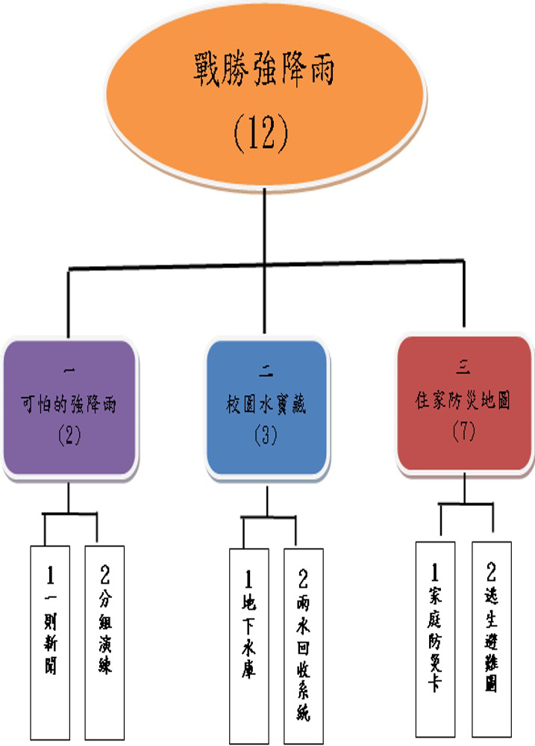
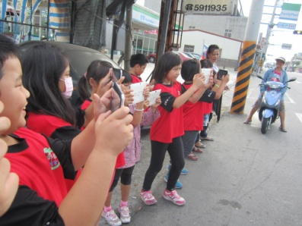
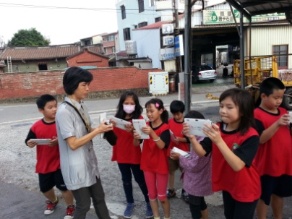
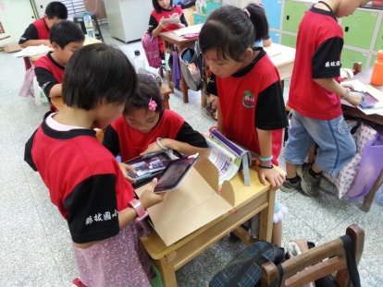
教學推動發展模式
二、
102下半年度結合校本課程之環境教育，透過行動載具之功能精緻化原先設計之教學內容。

Slide 7
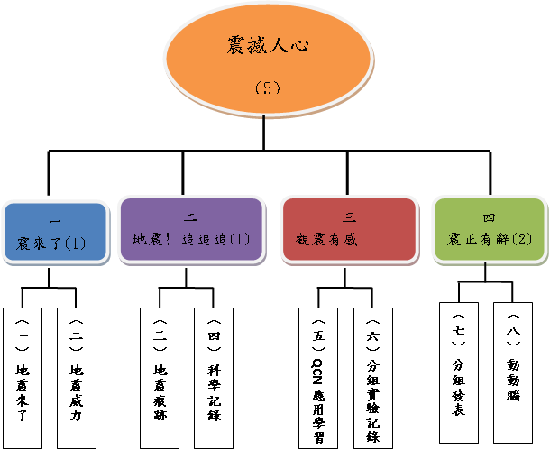
教學推動發展模式
二、
103上半年度於校本課程之「QCN防災教育」進行行動學習活動，運用行動載具的互動、個人化的特性，進行實驗與觀察。

Slide 8
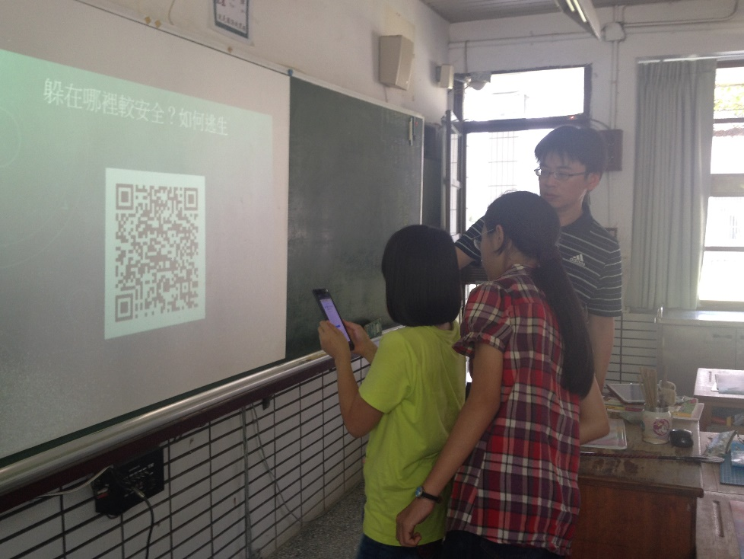
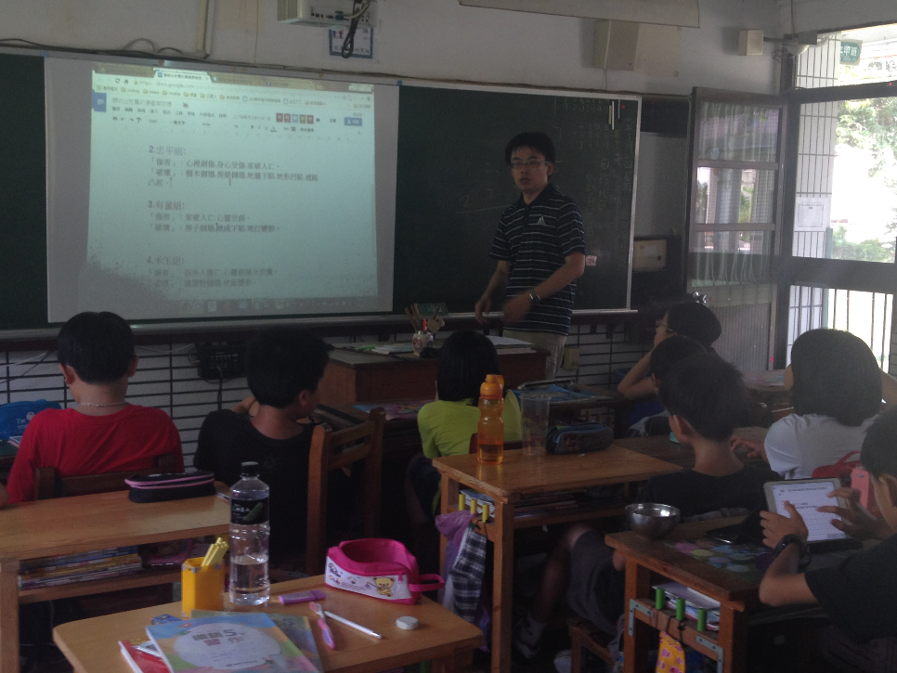
教學推動發展模式
二、
103上半年度於校本課程之「QCN防災教育」進行行動學習活動，運用行動載具的互動、個人化的特性，進行實驗與觀察。

Slide 9
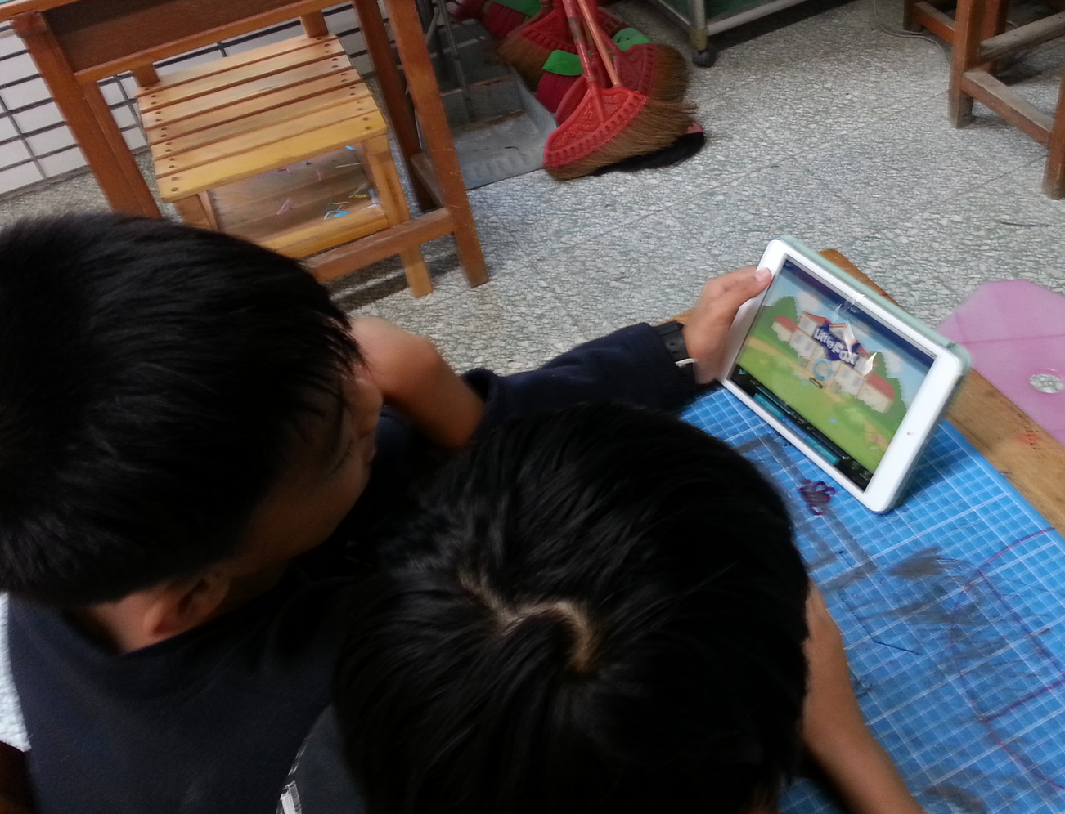
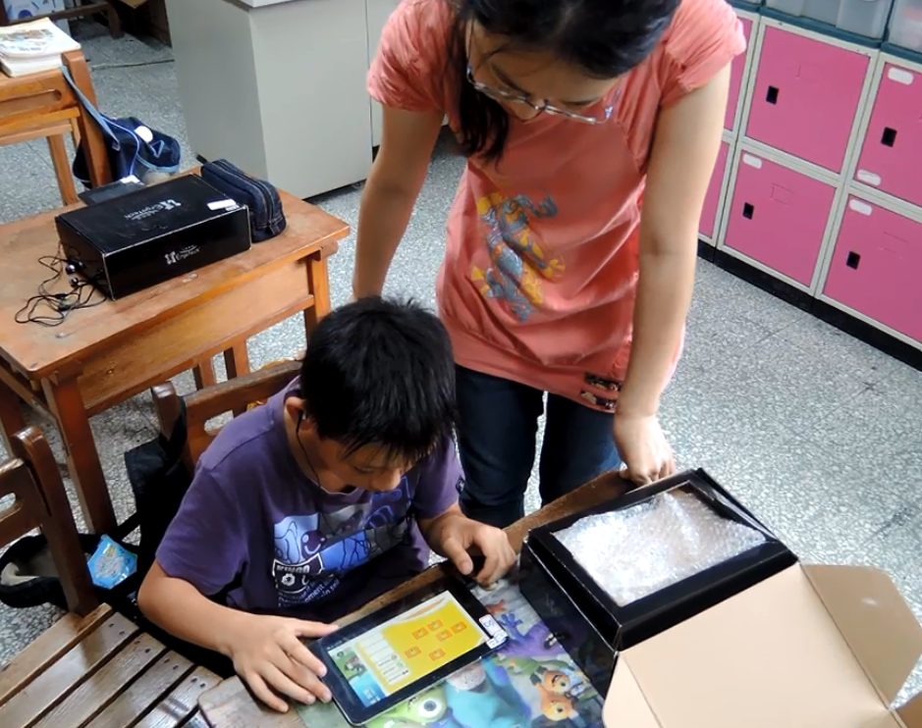
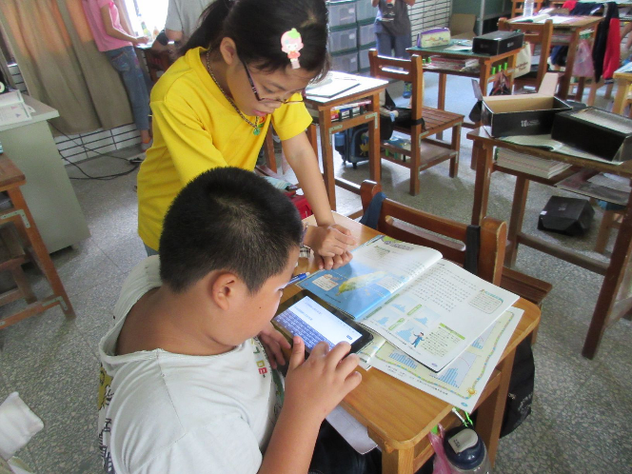
教學推動發展模式
二、
103年度課程延伸至「英語補救教學」、「閱讀教育」與「社會領域」教學，運用行動載具的互動性、與學習歷程個人化的特性，透過行動載具之功能使教學活動更能發揮個人特色並增進師生與同儕的互動。
未來持續推動:透過行動學習模式融入各領域及議題教育與補救教學當中，提高學生學習動機增進學生學習成效。

Slide 10
行動學習模式(一)
二、
運用教室內的八項行動學習(黃國禎教授)
資料搜尋(Fact-finding)
心智工具(Mindtool-based learning)
問題導向學習(Problem-based learning)
專題式學習(Project-based learning)
同儕互評(Peer assessment)
教室外的四項行動學習策略
導引式行動學習(Guided mobile learning)
探究式行動學習(Inquiry-based learning)

Slide 11
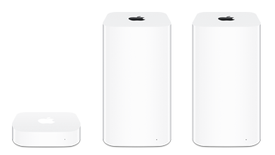
運用資訊設備的效益
三、
硬體：
軟體：

Slide 12
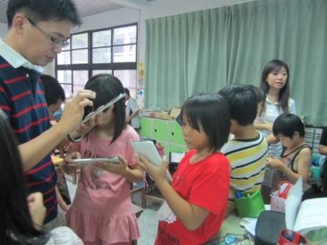
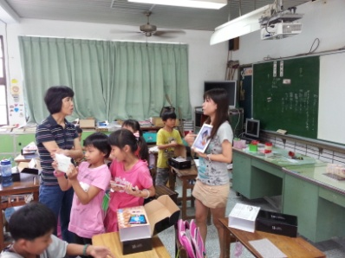
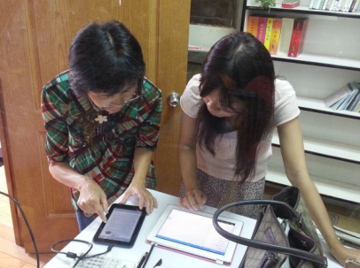
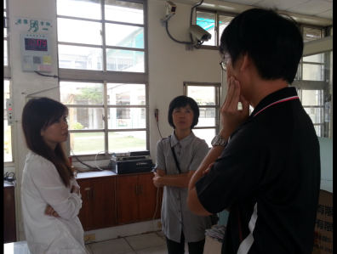
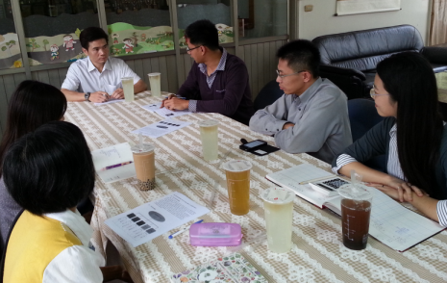
教師社群運作模式與歷程
四、
以學生有效學習，教師推動教學為最優先考量
行政提供必要資源協助(改善無線網路環境，平板維護)
教師團隊協同進行(入班觀察協同解決)
定期召開小組討論會議
專家諮詢會議

Slide 13
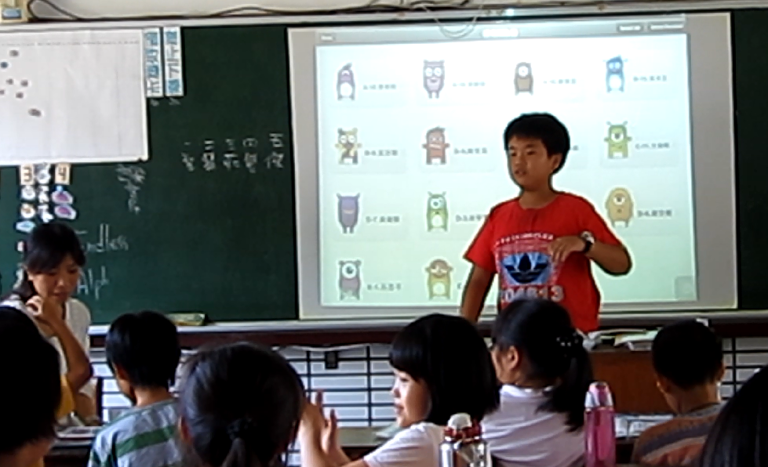
班級經營
五、

Slide 14
班級經營
五、

Slide 15
班級經營的改變
五、
增加教師備課準備的思考方向，減少重複準備或書寫的時間。
提升學生學習動機與持續的專注力。
增加學生小組合作共同學習機制。
立即評量與回饋，減少教師事後批閱時間。
增加親師間合作的機制。
教學活動中立即回饋與統計分析。
養成學生自主探索學習的模式，教師退居輔導者。

Slide 16
六、
學習成效評估

Slide 17
六、
學習成效評估

Slide 18
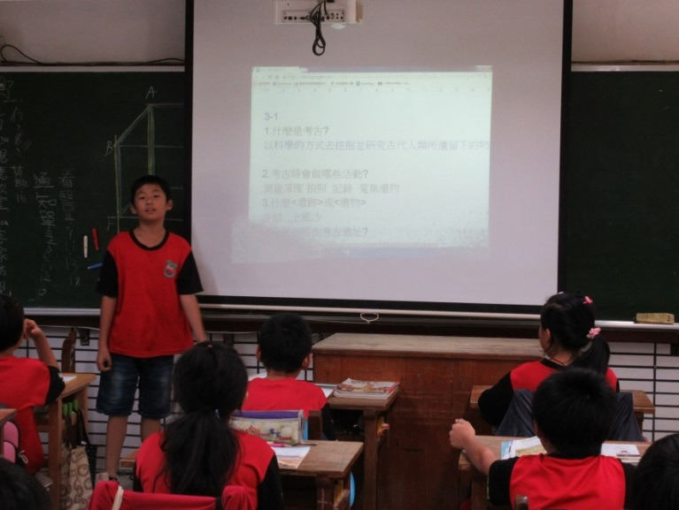
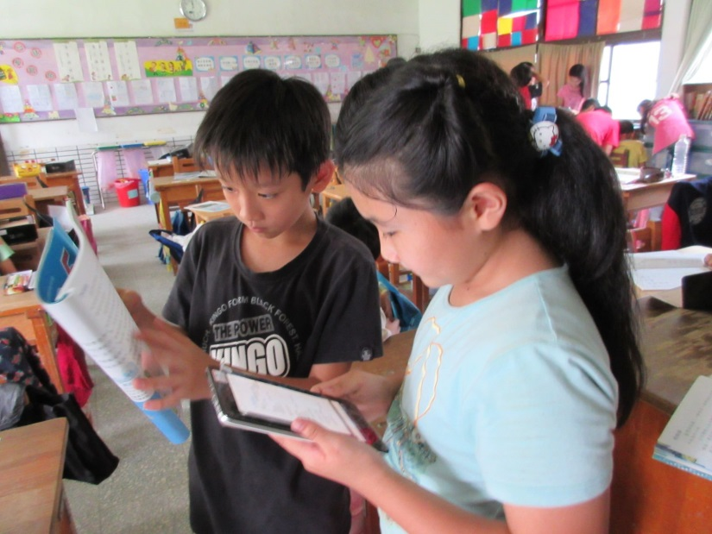
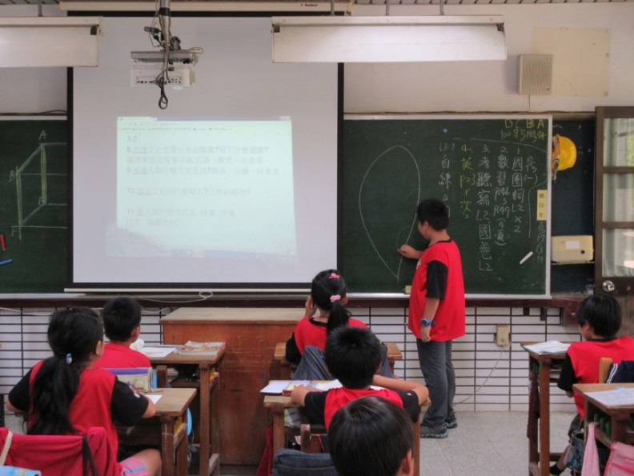
六、
學習成效評估
蒐集資料、分工合作
上臺發表、圖解說明

Slide 19
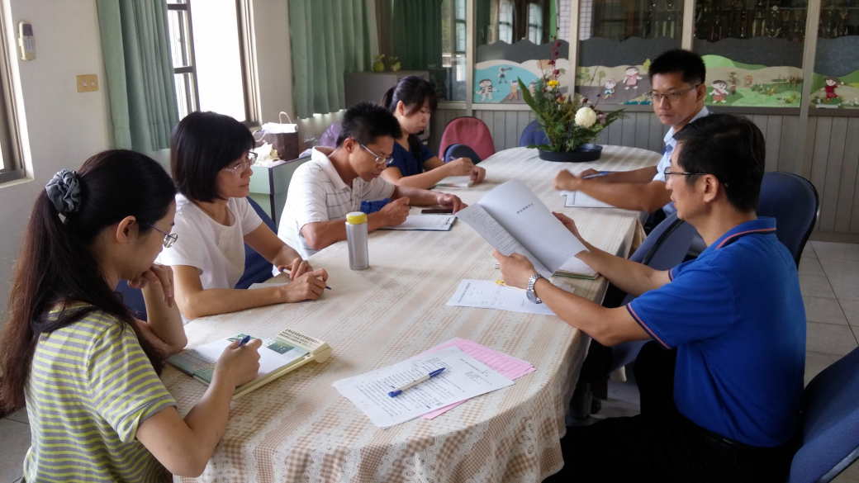
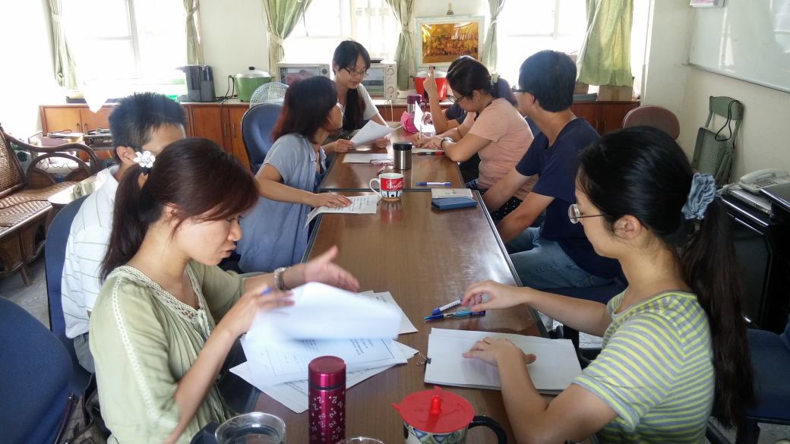
六、
學習成效評估
教師實施回饋
1.學生潛能無限。
2.分組的方式得考慮到分工及責任的合作。
3.APP與教學系統或平台的使用以簡易上手為原則，如iTS5就不錯。
4.讓學生學習如和解決問題的能力。
5.課程教學活動模式的轉換，需要有經驗的人協助，團隊合作分工，增加老師參與的意願。

Slide 20
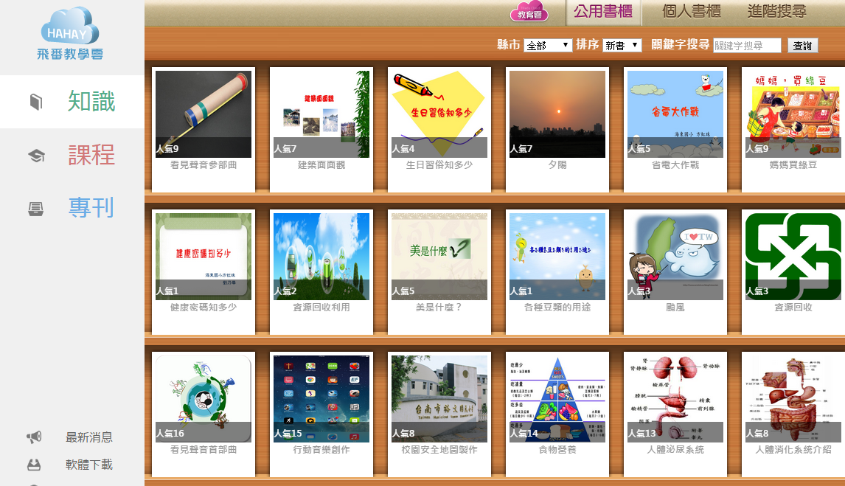
多元績效
七、
行動學習夥伴學校:
樹林、西港成功、深坑、新進、歸仁、新嘉、文昌國小。
1月參加「103年度智慧城鄉教室教育資訊週活動」聯合分享發表會，透過互相分享討論與作為修正與學習的分向。
定期參與臺南市資訊中心所開設之數位教材研發設計及相關數位學習研習，提升團隊能量。

Slide 21
多元績效--教學資源推薦
七、
教學資源類型 | 名稱 | 資料來源(網址) | 說明
網路資源(網頁版) | iPad 應用與教學＠Edu | https://www.facebook.com/groups/ipadstudy/ | 推動行動學習的教師討論社群
 | 教育噗浪客TPET@FB | http://www.facebook.com/groups/tpet20120404/?fref=ts
 | 新聞網站 | http://mypaper.pchome.com.tw/coolanews/post/1325221512
網路資源(APP版) | Noteanytime | https://play.google.com/store/apps/details?id=com.metamoji.noteanytime | 筆記軟體，可貼圖、文字編輯”註記
 | Dropbox | https://play.google.com/store/apps/details?id=com.dropbox.android | 雲端硬碟，建立共用資料夾，提供學生下載及上傳資料
 | CLASSDOJO | https://play.google.com/store/apps/details?id=com.classdojo.android | 協助教師做學生行為管理與班級經營
 | 掃描全能王 | https://play.google.com/store/apps/details?id=com.intsig.camscanner | 讓手機拍下的文章及圖片更清晰
資訊軟體(工具類) | Air Player | http://www.itools.cn/index.php?a=airplayer | 無線投影ipad 畫面
 | Popplet | http://www.popplet.com/ | 線上製作心智圖網站
資訊硬體設備 | 雙頻無線路由器 | http://www.asus.com/Networking/RTAC66U/ | 高連線數AP
 | APPLE TV | http://www.apple.com/tw/appletv/airplay/ | 可讓iOS系統平板進行無線鏡射投影
 | WinFast Wi2000D HD Video Streaming Box | http://www.leadtek.com.tw/cht/product/6/633/intro.aspx | 可讓Android系統平板進行無線鏡射投影

Slide 22
那拔起飛，追求卓越
報告者 :臺南市新化區那拔國小 黃信穎
感謝您，敬請指教

